Slide 1
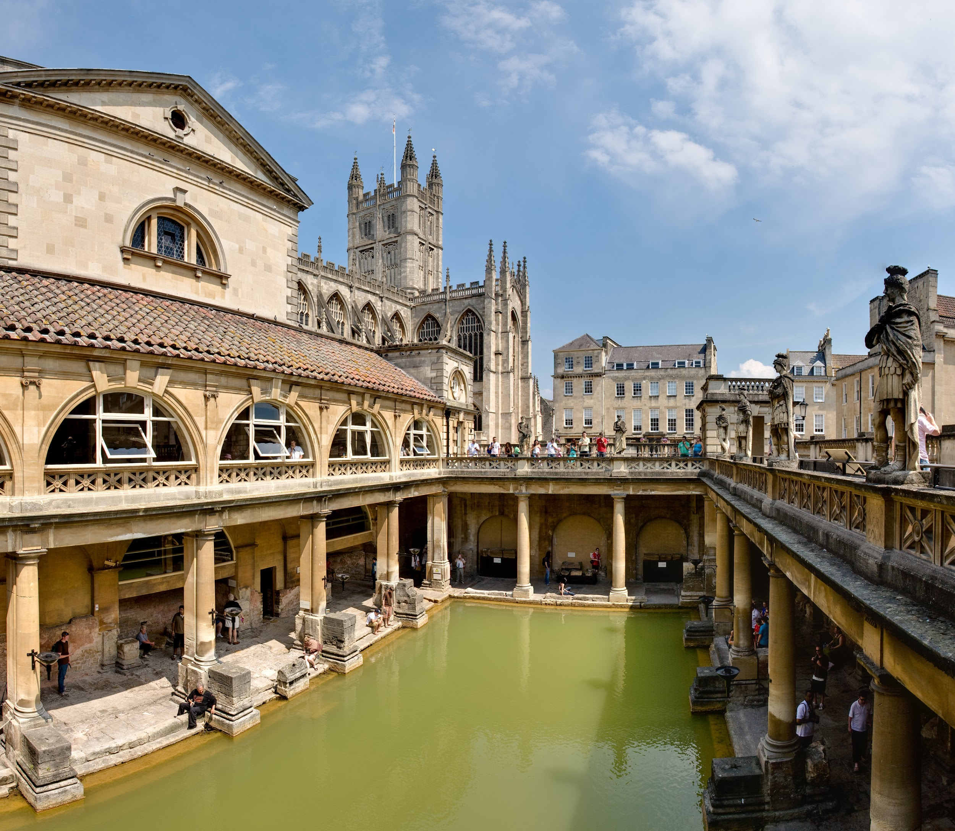
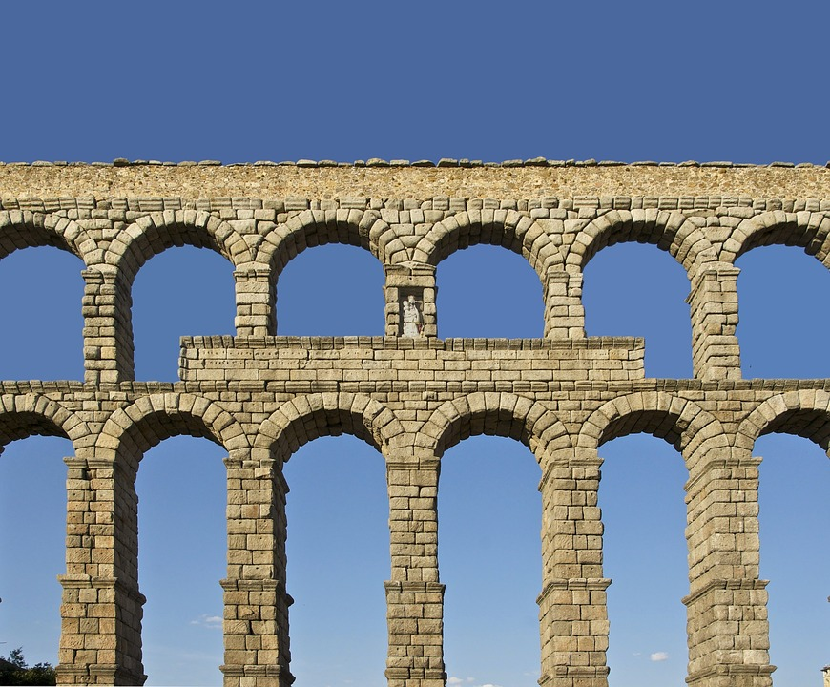
TERME I VODOVODI

Slide 2
KUPALIŠTA - balnea
⇒ balnea i thermae
⇒ balnea - obična javna (gradska) kupališta
⇒ uglavnom bazeni i eventualno mjesto za masažu
⇒ 1500 kupališta (???) u Rimu; , moguće nekoliko stotina kupališta (milijunski grad)
⇒ Seneka spominje svoje iskustvo života pokraj javnog kupališta (buka, smrad, galama…)

Slide 3
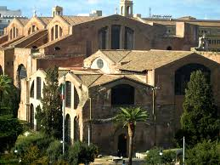
TERME - THERMAE
⇒ “Carske terme “ (postojale i privatne terme)
⇒ za velik broj ljudi (Dioklecijanove terme primale 3000 ljudi?); građene na velikim površinama
⇒ velik broj sadržaja
⇒ velika pozornost posvećuje se dekoraciji

Slide 4
JAVNE TERME
caldarium
topla kupelja
tepidarium
soba s ugrijanim zrakom
apodyterium
svlačionica
palestra
unutarnje dvorište
vježbalište/
kupalište
frigidarium
hladna kupelj
laconicum/
sudatorum
parna kupelj
unctuarium
soba za masažu

Slide 5
DODATNI SADRŽAJI (PROSTORIJE)
WC (LATRINA)
MALI DUĆANI S PARFEMIMA, ULJIMA
“ZALOGAJNICE”
BIBLIOTEKE
“ŠETALIŠTA”

Slide 6
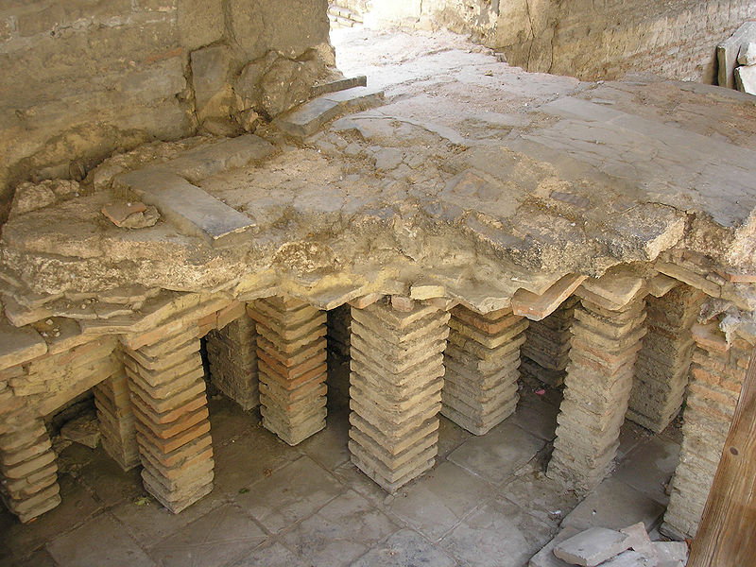
HIPOKAUSTIKA
sistem zagrijavanja prostorija
voda se zagrijavala u velikim kotlovima, a prostorije toplim zrakom koji je cirkulirao kroz glinene cijevi u zidovima i kroz šupljine dvostrukih podova

Slide 7
Društveni značaj termi u rimsko doba
DRUŠTVENI ZNAČAJ
javne (bogataši su imali vlastite terme u sklopu svojih kuća)
slobodni pristup svima (uz malu novčanu naknadu)
mjesto druženja : čitanje poezije, govora; zabava; zavođenje; sklapanje poslova...

Slide 8
DEKORACIJA
terme bogato ukrašene
mnoga kipova i fontana
podovi i zidovi često prekriveni mramorom i lijepim mozaicima
kupole su obojene u plavo kako bi podsjećale na nebo

Slide 9
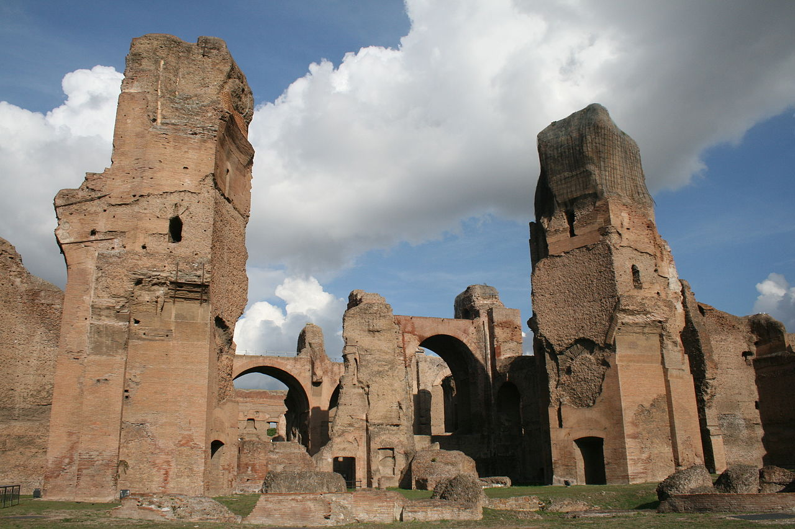
Terme u Rimu
(pseudo)-terme dao je sagraditi M. Vipsanius Agrippa za vrijeme vladavine cara Augusta (na Marsovom polju)
Trajanove terme (oko 109.g.) – prve veće terme: 330X315m
Dioklecijanove terme (oko 300 g.) – mogle primiti oko 3000 kupača; najveće i najraskošnije
Karakaline terme (oko 215.g.) 01:23:00 https://www.youtube.com/watch?v=pjLiQdI0U9I

Slide 10
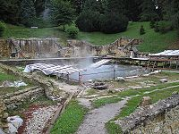
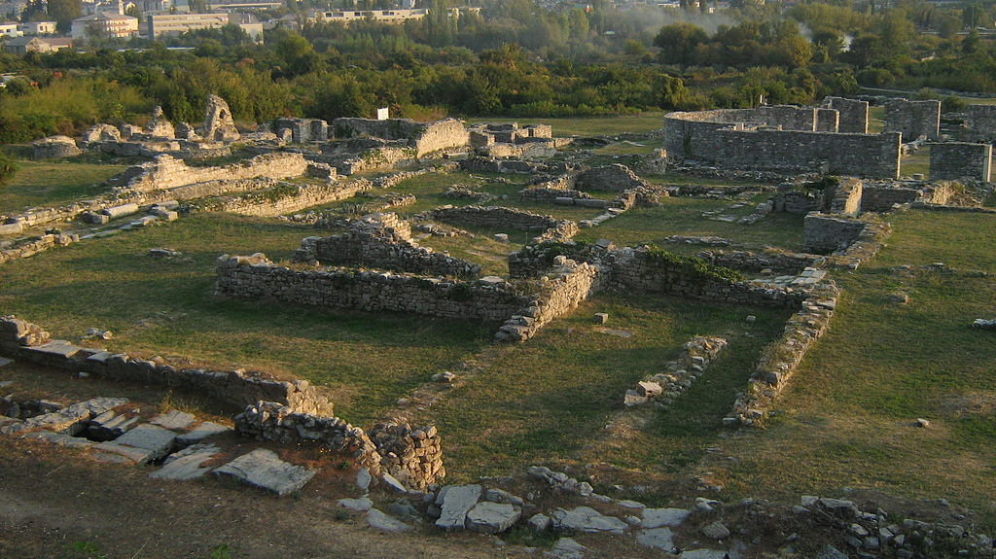
Ostaci termi u Hrvatskoj
AQUAE IASSAE
SALONA
POLA
SISCIA
NESACTIUM

Slide 11
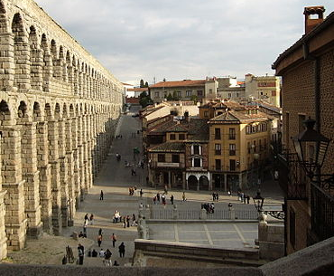
VODOVOD (AQUAEDUCTUS)
mosna građevina za provođenje vode preko neravna zemljišta, dolina, provalija, rijeka i drugih zapreka
Rim je imao najbolju opskrbu vodom od svih gradova antičkog svijeta
doba Carstva: 11 akvedukta (najstariji APIJEV vodovod)
grade se i u provincijama ⇒ urbanizacija (procjena broja stanovnika!)
Segovia, Španjolska

Slide 12
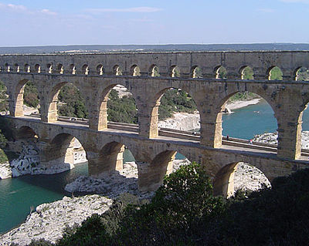
Primjeri akvedukta
Pont du Gard (Francuska) - 50 metara iznad rijeke
Segovia (Španjolska)
pokraj Splita (dug 9 km); nadsvođen 670 m (od Jadra podno Mosora do Dioklecijanove palače)
Pont du Gard (Francuska)

Slide 13
Sistem
00: 24:00
https://www.youtube.com/watch?v=lVDr_lNuXqY

Slide 14
Hvala na pozornosti.

